Slide 1


Slide 2
Reminder…
Διαλέξεις
  Προαιρετική παρουσία!
  Είστε εδώ γιατί θέλετε να ακούσετε/συμμετέχετε
  Δεν υπάρχουν απουσίες
  Υπάρχει σεβασμός στους συναδέλφους σας και στην εκπαιδευτική διαδικασία
  COVID attention: προσέρχεστε με τα απαραίτητα δικαιολογητικά
  Προστατέψτε εσάς και τους συναδέλφους σας: απέχετε από το μάθημα αν δεν είστε/αισθάνεστε καλά

Slide 3
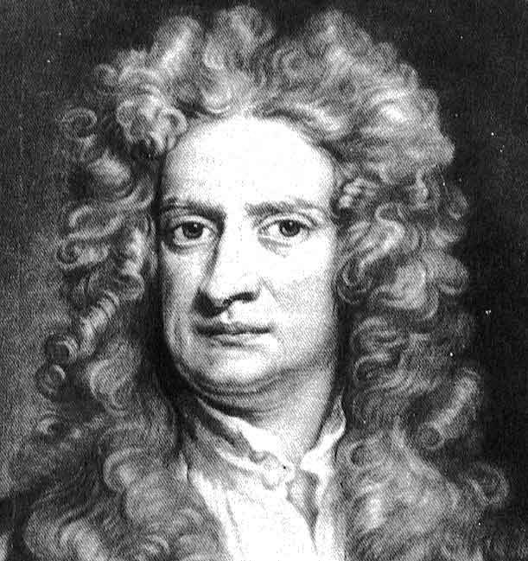
Φυσική για Μηχανικούς
Μηχανική
Οι Νόμοι της Κίνησης
Εικόνα: Isaac Newton: Θεωρείται πατέρας της Κλασικής Φυσικής, καθώς ξεκινώντας από τις παρατηρήσεις του Γαλιλαίου αλλά και τους νόμους του Κέπλερ για την κίνηση των πλανητών διατύπωσε τους τρεις μνημειώδεις νόμους της κίνησης και τον περισπούδαστο «νόμο της βαρύτητας»

Slide 4
Φυσική για Μηχανικούς
Μηχανική
Οι Νόμοι της Κίνησης
Εικόνα: Isaac Newton: Θεωρείται πατέρας της Κλασικής Φυσικής, καθώς ξεκινώντας από τις παρατηρήσεις του Γαλιλαίου αλλά και τους νόμους του Κέπλερ για την κίνηση των πλανητών διατύπωσε τους τρεις μνημειώδεις νόμους της κίνησης και τον περισπούδαστο «νόμο της βαρύτητας»

Slide 5
Οι Νόμοι της Κίνησης
Ως τώρα, μελετήσαμε κινήσεις σωματιδίων
  Ορίσαμε θέση, μετατόπιση, ταχύτητες, επιταχύνσεις…
  …καθώς και μοντέλα κίνησης με τα οποία μπορούμε να περιγράψουμε πραγματικά φαινόμενα
    Κίνηση υπό μηδενική ή μη-μηδενική, σταθερή, επιτάχυνση
  Δεν μας ενδιέφερε η αιτία της κίνησης
Καιρός να τη μελετήσουμε κι αυτή! ☺

Slide 6
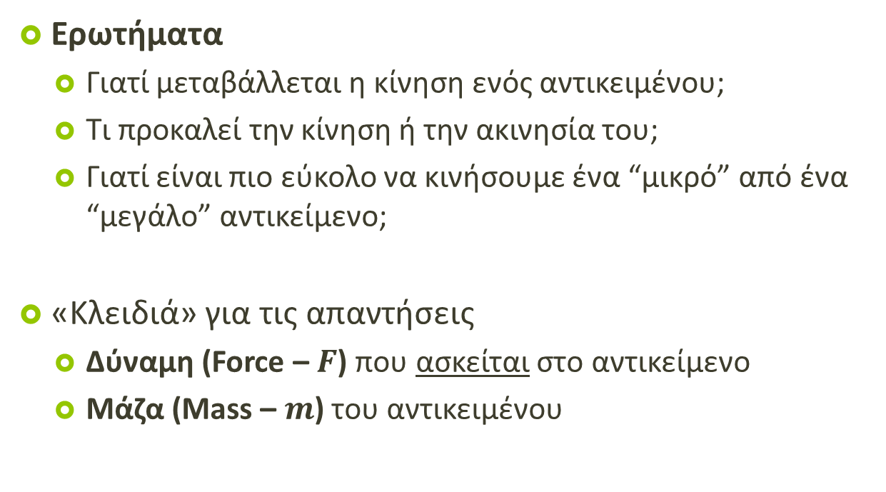
Οι Νόμοι της Κίνησης
Ερωτήματα
  Γιατί μεταβάλλεται η κίνηση ενός αντικειμένου;
  Τι προκαλεί την κίνηση ή την ακινησία του;
  Γιατί είναι πιο εύκολο να κινήσουμε ένα “μικρό” από ένα “μεγάλο” αντικείμενο;
«Κλειδιά» για τις απαντήσεις
  Δύναμη (Force – $F$) που ασκείται στο αντικείμενο
  Μάζα (Mass – $m$) του αντικειμένου

Slide 7
Οι Νόμοι της Κίνησης
Δύναμη
  Καθημερινή εμπειρία
    Πέταγμα μπάλας
    Σπρώξιμο ντουλάπας
    Τράβηγμα συρταριού
  Αλληλεπίδραση με αντικείμενα μέσω μυικής δράσης, με αποτέλεσμα την αλλαγή της κινητικής τους κατάστασης
  Δεν είναι όμως πάντα απαραίτητη η πρόκληση κίνησης
    Βαριά μπάλα
    Μεγάλη ντουλάπα
    Κλειδωμένο συρτάρι

Slide 8
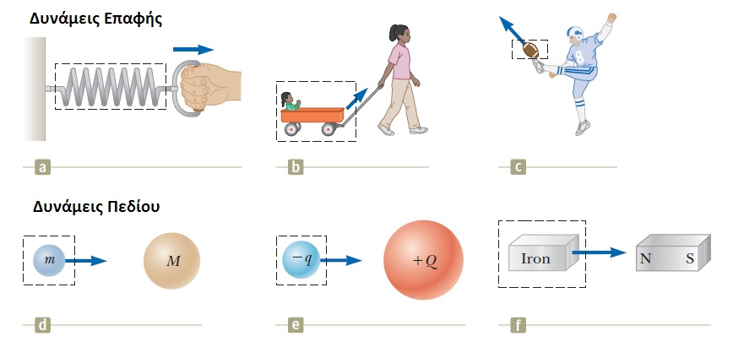
Οι Νόμοι της Κίνησης
“Οι Δυνάμεις είναι αυτές που αλλάζουν την ταχύτητα ενός σώματος”
(I. Newton)
Δυο κατηγορίες δυνάμεων
  Δυνάμεις Επαφής
  Δυνάμεις Πεδίου

Slide 9
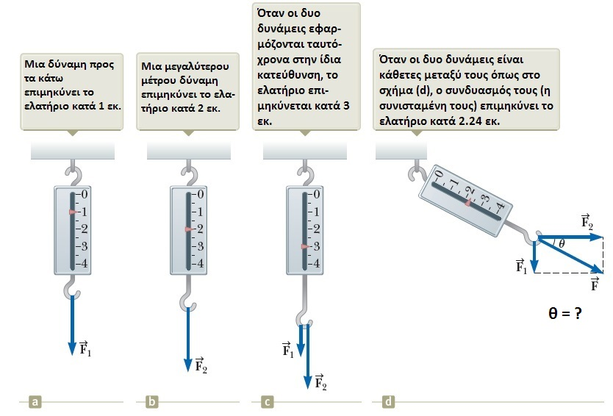
Οι Νόμοι της Κίνησης
Η διανυσματική φύση της Δύναμης

Slide 10
Οι Νόμοι της Κίνησης
Συστήματα αναφοράς
  Σύστημα αναφοράς ονομάζουμε το φυσικό αντικείμενο στο οποίο προσαρτούμε το σύστημα συντεταγμένων μας
    Π.χ. το έδαφος, όταν μετράμε την ταχύτητα ενός σώματος
  Ένα σύστημα αναφοράς στο οποίο ένα σώμα δεν αλληλεπιδρά με άλλα σώματα και έχει μηδενική επιτάχυνση λέγεται αδρανειακό σύστημα αναφοράς

Slide 11
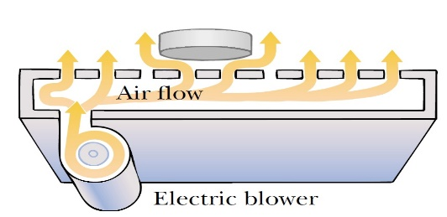
Οι Νόμοι της Κίνησης
Συστήματα αναφοράς
  Παράδειγμα
    Έστω μια αεροτράπεζα και ένας δίσκος
    Η αεροτράπεζα προσομοιώνει επιφάνεια απουσία τριβών, δηλ.
    δεν ασκείται κάποια δύναμη στο δίσκο – αυτός μπορεί να κινηθεί ελεύθερα
    Ας εξετάσουμε τα συστήματα αναφοράς ως προς την κίνηση
    ή ακινησία τους
    Τοποθετούμε το δίσκο απαλά στην
    αεροτράπεζα κι αυτός μένει ακίνητος
Αεροτράπεζα και δίσκος

Slide 12
Οι Νόμοι της Κίνησης
Αεροτράπεζα και δίσκος
Συστήματα Αναφοράς
  1) Αεροτράπεζα + δίσκος βρίσκονται
  στο έδαφος, το ίδιο και εμείς (παρα-
  τηρητές): αδρανειακό σύστημα αναφοράς
    Γιατί? Δεν υπάρχει αλληλεπίδραση με άλλα
    σώματα και η επιτάχυνση του δίσκου είναι μηδενική
  2) Αεροτράπεζα + δίσκος σε ένα τρένο που κινείται με σταθερή ταχύτητα, το ίδιο κι εμείς (ως επιβάτες στο τρένο): αδρανειακό σύστημα αναφοράς
    Γιατί? Ίδιοι λόγοι με πριν!
  Οποιοδήποτε σύστημα αναφοράς που κινείται με σταθερή ταχύτητα σε σχέση με ένα αδρανειακό σύστημα αναφοράς, είναι κι αυτό αδρανειακό

Slide 13
Οι Νόμοι της Κίνησης
Αεροτράπεζα και δίσκος
Συστήματα Αναφοράς
  3) Αεροτράπεζα + δίσκος σε τρένο
  υπό επιτάχυνση, το ίδιο κι εμείς (ως
  επιβάτες στο τρένο): μη αδρανειακό σύστημα αναφοράς
    Γιατί? Το τρένο επιταχύνει ως προς το αδρανειακό σύστημα αναφοράς της επιφάνειας της Γης
    Ένας παρατηρητής στο έδαφος θα σας πει ότι – παρ’ όλο που για σας μέσα στο τρένο ο δίσκος φαίνεται να επιταχύνει – βλέπει το δίσκο να ολισθαίνει ως προς το τραπέζι αλλά να κινείται πάντα με την ίδια ταχύτητα ως προς το έδαφος
    Έτσι, παρ’ ότι εμείς – ως επιβάτες – παρατηρούμε μια φαινομε-νική επιτάχυνση του δίσκου ως προς εμάς (και άρα βρισκόμαστε σε μη αδρανειακό σύστημα), μπορούμε να βρούμε ένα άλλο αδρανειακό σύστημα για να περιγράψουμε τα φαινόμενα

Slide 14
Οι Νόμοι της Κίνησης
Πρώτος Νόμος του Newton
  Πάντα μπορούμε να βρούμε ένα αδρανειακό σύστημα αναφοράς
    …και στη συνέχεια θα θεωρούμε κάθε σύστημα αναφοράς ως αδρανειακό, κι εκεί θα ισχύουν οι νόμοι που θα περιγράψουμε
  Απουσία εξωτερικών δυνάμεων και παρουσία αδρανειακού συστήματος αναφοράς
    ένα σώμα σε ηρεμία παραμένει σε ηρεμία
    ένα σώμα υπό σταθερή ταχύτητα παραμένει υπό σταθερή ταχύτητα
  Με άλλα λόγια
    Όταν δεν επιδρά καμιά δύναμη σε ένα σώμα, η επιτάχυνση του σώματος είναι μηδενική
Η τάση ενός σώματος να αντιδρά σε οποιαδήποτε μεταβολή της κινητικής του κατάστασης λέγεται αδράνεια

Slide 15
Οι Νόμοι της Κίνησης
Πρώτος Νόμος του Newton
  Όμως η δύναμη είναι διανυσματικό μέγεθος
  Μπορούν να ασκούνται δυνάμεις επάνω σε ένα σώμα αλλά η συνολική δύναμη (ή συνισταμένη) να είναι μηδέν!
Άρα μια πιο σωστή διατύπωση του 1^{ου} νόμου του Newton θα είναι:
    Αν η συνισταμένη (το διανυσματικό άθροισμα) των δυνάμεων που ασκούνται σε ένα σώμα είναι μηδενική, η επιτάχυνση του σώματος είναι μηδενική
    Λέμε τότε ότι το σώμα ισορροπεί

Slide 16
Οι Νόμοι της Κίνησης
Από τα προηγούμενα, μπορούμε λοιπόν να συμπεράνουμε ότι:
Ένα σώμα που επιταχύνει πρέπει να υπόκειται σε κάποια (συνισταμένη) δύναμη
Η δύναμη είναι το αίτιο της μεταβολής της κίνησης ενός σώματος

Slide 17
Οι Νόμοι της Κίνησης
Διαφορετικά σώματα χρειάζονται διαφορετικό μέτρο δύναμης για να μεταβάλλουν την κατάσταση κίνησής τους
  Με άλλα λόγια, αντιστέκονται περισσότερο ή λιγότερο στη μεταβολή της κίνησής τους
Γιατί;
  Γιατί έχουν διαφορετική μάζα
Η μάζα είναι μια ιδιότητα ενός σώματος που ορίζει «πόση» αντίσταση παρουσιάζει στην προσπάθεια μεταβολής της ταχύτητάς του

Slide 18
Οι Νόμοι της Κίνησης
Ο 1^{ος} Νόμος του Newton μας εξηγεί τι συμβαίνει σε ένα σώμα όταν δεν ασκούνται δυνάμεις επάνω του
  ...ή όταν οι δυνάμεις που ασκούνται έχουν συνισταμένη μηδέν
Ο 2^{ος} Νόμος του Newton (που θα δούμε αμέσως) μας εξηγεί τι συμβαίνει όταν μια ή περισσότερες δυνάμεις ασκούνται επάνω του
  ...οι οποίες προφανώς ΔΕΝ έχουν μηδενική συνισταμένη

Slide 19
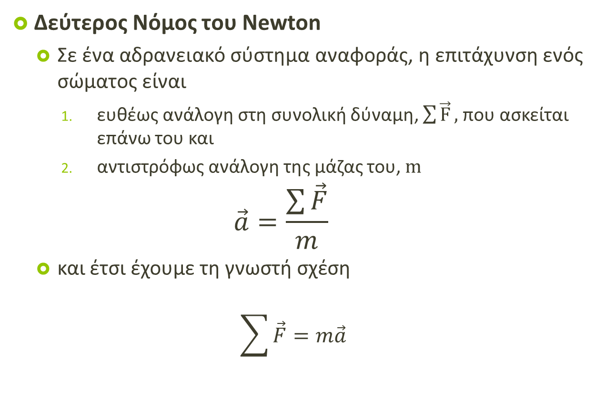
Οι Νόμοι της Κίνησης
Δεύτερος Νόμος του Newton
  Σε ένα αδρανειακό σύστημα αναφοράς, η επιτάχυνση ενός σώματος είναι
    ευθέως ανάλογη στη συνολική δύναμη, $\sum{\vec{F}},$που ασκείται επάνω του και
    αντιστρόφως ανάλογη της μάζας του, $m$
    $$\vec{a}=\frac{\sum{\vec{F}}}{m}$$
  και έτσι έχουμε τη γνωστή σχέση
  $$\sum{\vec{F}}=m\vec{a}$$

Slide 20
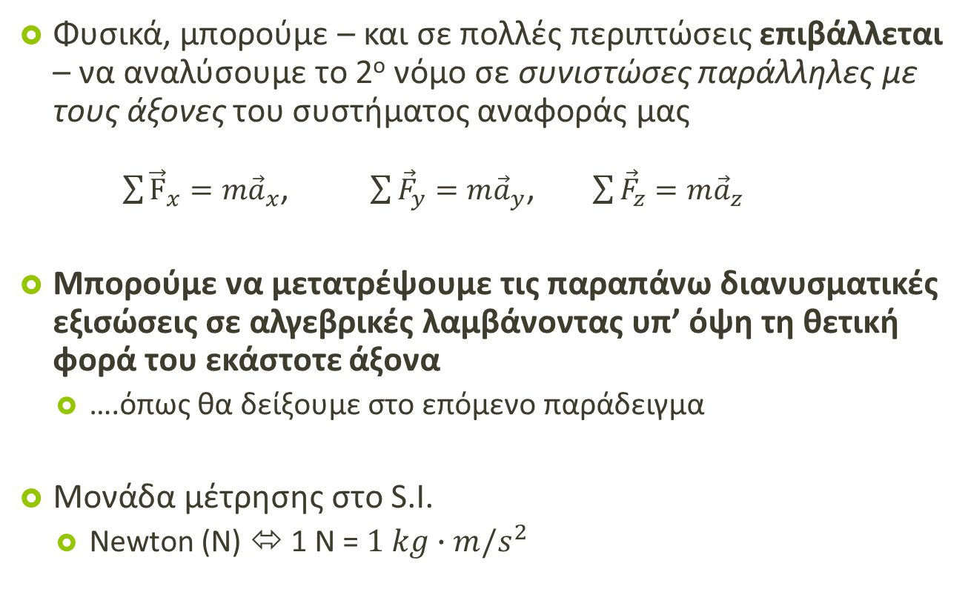
Οι Νόμοι της Κίνησης
Φυσικά, μπορούμε – και σε πολλές περιπτώσεις επιβάλλεται – να αναλύσουμε το 2^{ο} νόμο σε συνιστώσες παράλληλες με τους άξονες του συστήματος αναφοράς μας
$\sum{{\vec{F}}_{x}}=m{\vec{a}}_{x}$,$\sum{{\vec{F}}_{y}}=m{\vec{a}}_{y}$, $\sum{{\vec{F}}_{z}}=m{\vec{a}}_{z}$
Μπορούμε να μετατρέψουμε τις παραπάνω διανυσματικές εξισώσεις σε αλγεβρικές λαμβάνοντας υπ’ όψη τη θετική φορά του εκάστοτε άξονα
  ….όπως θα δείξουμε στο επόμενο παράδειγμα
Μονάδα μέτρησης στο S.I.
  Newton (N) ⬄ 1 N = $1 kg∙m/s^{2}$

Slide 21
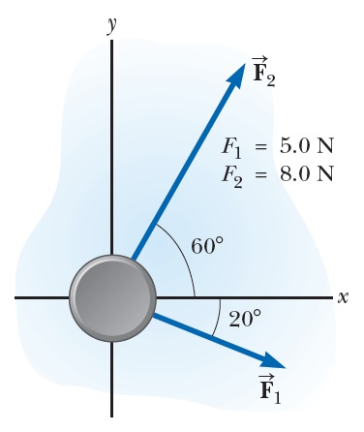
Οι Νόμοι της Κίνησης
Παράδειγμα:
  Ένας δίσκος του hockey στον πάγο, μάζας 0.3 kg, ολισθαίνει ελεύθερα σε οριζόντια επιφάνεια πάγου. Δυο μπαστούνια τη χτυπούν ταυτόχρονα, με δυνάμεις και υπό γωνίες όπως στην Εικόνα. Βρείτε το μέτρο και την κατεύθυνση της
  επιτάχυνσης του δίσκου.

Slide 22
Οι Νόμοι της Κίνησης
Παράδειγμα – Λύση:
  Δίσκος μάζας 0.3 kg, ολισθαίνει ελεύθερα σε οριζόντια επιφάνεια πάγου.
  Βρείτε το μέτρο και την κατεύθυνση της επιτάχυνσης του δίσκου.
Notes:
Προσοχή! Δεν είναι κάθετες οι δυνάμεις!
ΣFx = F1cosθ + F2cosφ
ΣFy = F1sinθ + F2sinφ
ax = ΣFx/m = 29 m/s^2
ay = ΣFy/m = 17 m/s^2
a = 34 m/s^2
Θ = arctan(ay/ax) = 31˚

Slide 23
Οι Νόμοι της Κίνησης
Παράδειγμα – Λύση:
  Δίσκος μάζας 0.3 kg, ολισθαίνει ελεύθερα σε οριζόντια επιφάνεια πάγου.
  Βρείτε το μέτρο και την κατεύθυνση της επιτάχυνσης του δίσκου.
Notes:
Προσοχή! Δεν είναι κάθετες οι δυνάμεις!
ΣFx = F1cosθ + F2cosφ
ΣFy = F1sinθ + F2sinφ
ax = ΣFx/m = 29 m/s^2
ay = ΣFy/m = 17 m/s^2
a = 34 m/s^2
Θ = arctan(ay/ax) = 31˚

Slide 24
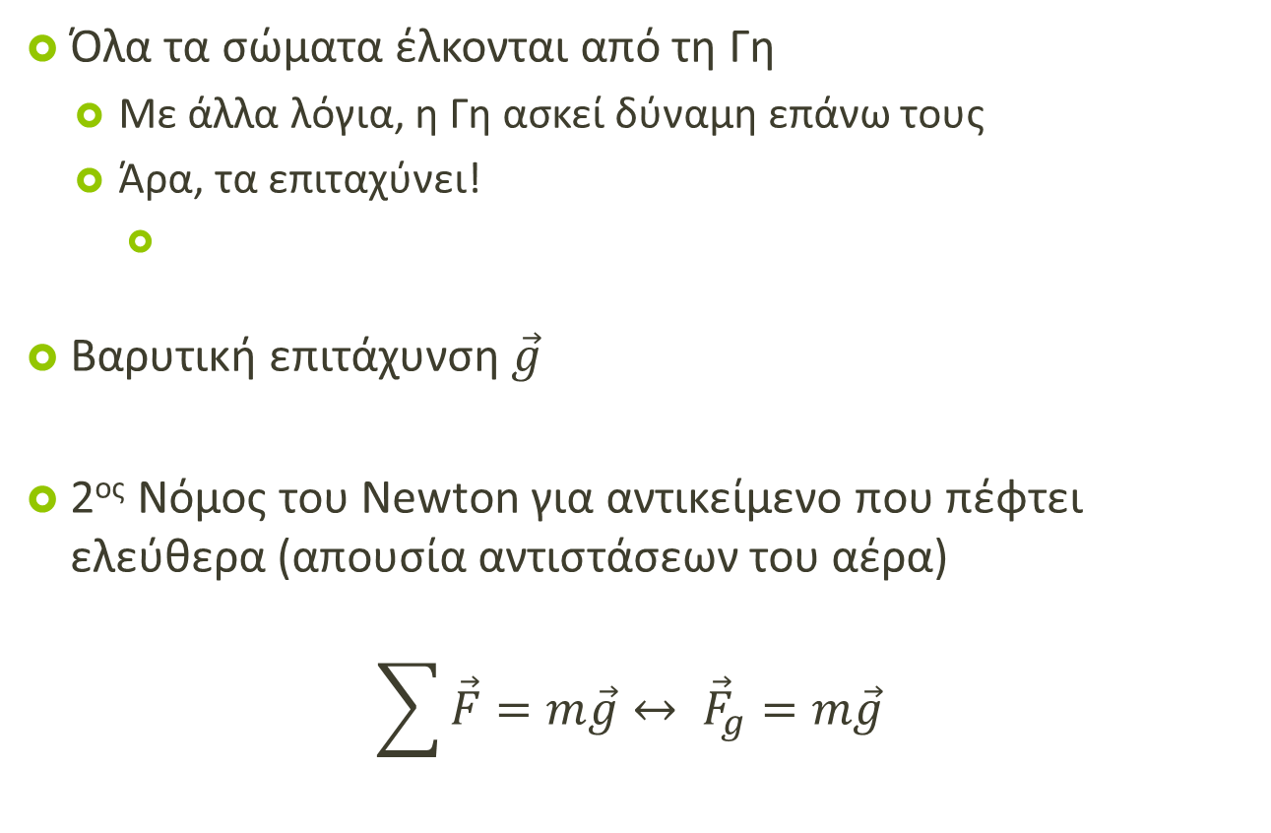
Οι Νόμοι της Κίνησης
Όλα τα σώματα έλκονται από τη Γη
  Με άλλα λόγια, η Γη ασκεί δύναμη επάνω τους
  Άρα, τα επιταχύνει!
Βαρυτική επιτάχυνση $\vec{g}$
2^{ος} Νόμος του Newton για αντικείμενο που πέφτει ελεύθερα (απουσία αντιστάσεων του αέρα)
$$\sum{\vec{F}=m\vec{g}↔ {\vec{F}}_{g}=m\vec{g}}$$

Slide 25
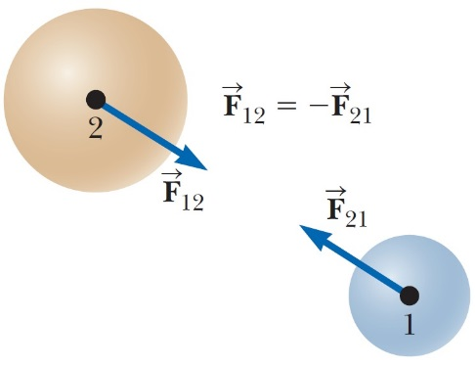
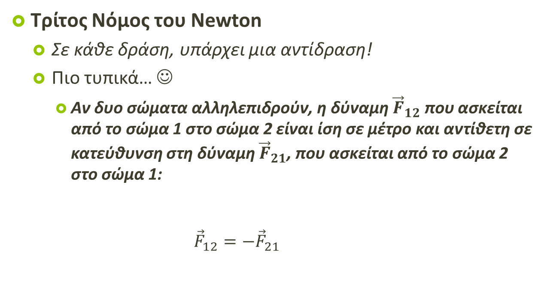
Οι Νόμοι της Κίνησης
Τρίτος Νόμος του Newton
  Σε κάθε δράση, υπάρχει μια αντίδραση!
  Πιο τυπικά… ☺
    Αν δυο σώματα αλληλεπιδρούν, η δύναμη ${\vec{F}}_{12}$ που ασκείται από το σώμα 1 στο σώμα 2 είναι ίση σε μέτρο και αντίθετη σε κατεύθυνση στη δύναμη ${\vec{F}}_{21}$, που ασκείται από το σώμα 2 στο σώμα 1:
    ${\vec{F}}_{12}={−\vec{F}}_{21}$

Slide 26
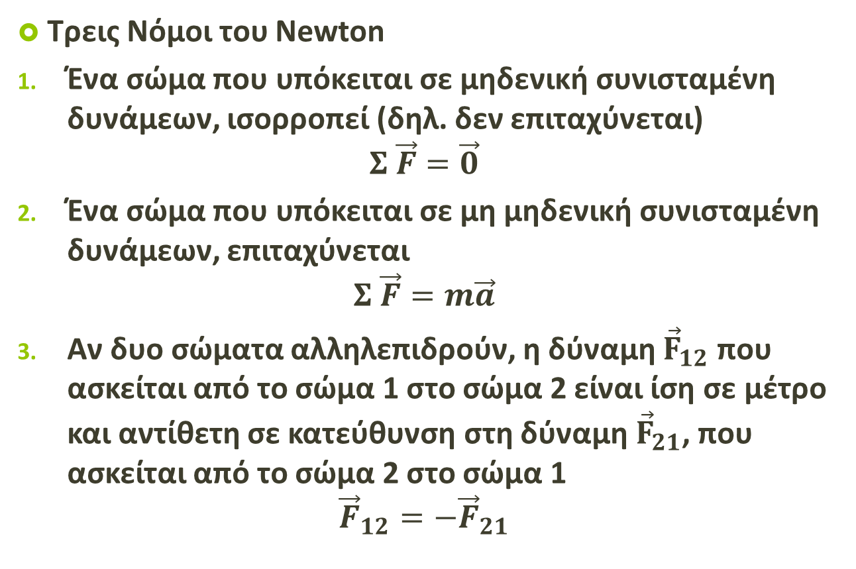
Οι Νόμοι της Κίνησης
Τρεις Νόμοι του Newton
Ένα σώμα που υπόκειται σε μηδενική συνισταμένη δυνάμεων, ισορροπεί (δηλ. δεν επιταχύνεται)
$$Σ \vec{F}=\vec{0}$$
Ένα σώμα που υπόκειται σε μη μηδενική συνισταμένη δυνάμεων, επιταχύνεται
$$Σ \vec{F}=m\vec{a}$$
Αν δυο σώματα αλληλεπιδρούν, η δύναμη ${\vec{F}}_{12}$ που ασκείται από το σώμα 1 στο σώμα 2 είναι ίση σε μέτρο και αντίθετη σε κατεύθυνση στη δύναμη ${\vec{F}}_{21}$, που ασκείται από το σώμα 2 στο σώμα 1
$${\vec{F}}_{12}=−{\vec{F}}_{21}$$

Slide 27
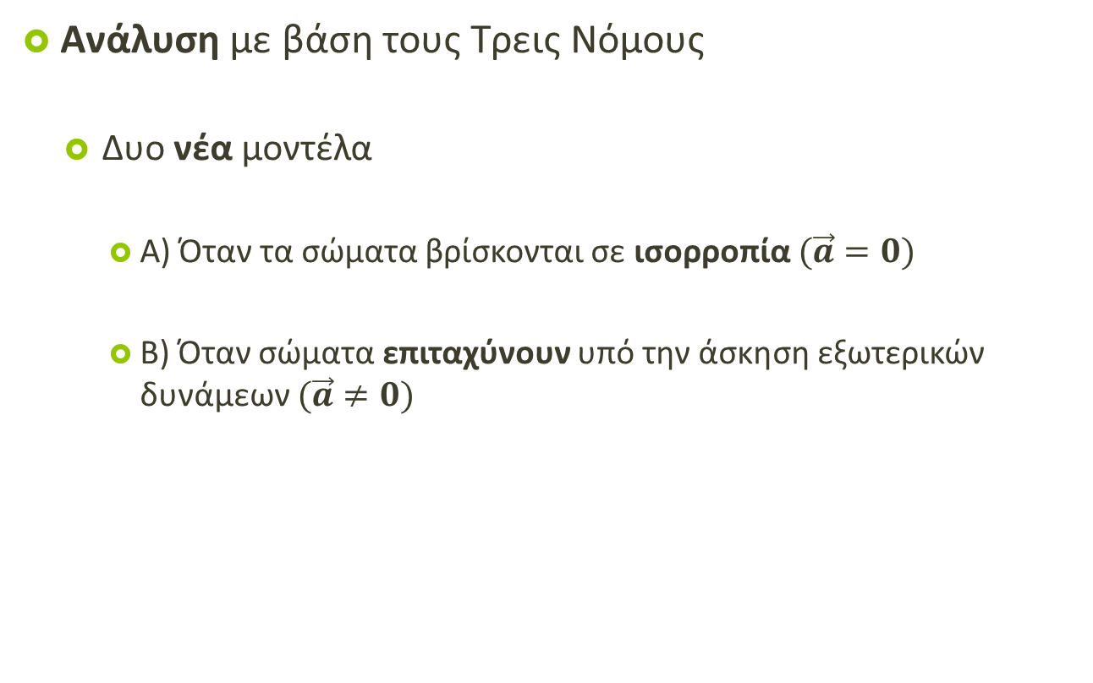
Οι Νόμοι της Κίνησης
Ανάλυση με βάση τους Τρεις Νόμους
  Δυο νέα μοντέλα
    Α) Όταν τα σώματα βρίσκονται σε ισορροπία $(\vec{a}=0)$
    Β) Όταν σώματα επιταχύνουν υπό την άσκηση εξωτερικών δυνάμεων $(\vec{a}≠0)$
Θυμηθείτε τα μοντέλα της Κινητικής!!
Κίνηση υπό σταθερή ταχύτητα
Κίνηση υπό σταθερή επιτάχυνση

Slide 28
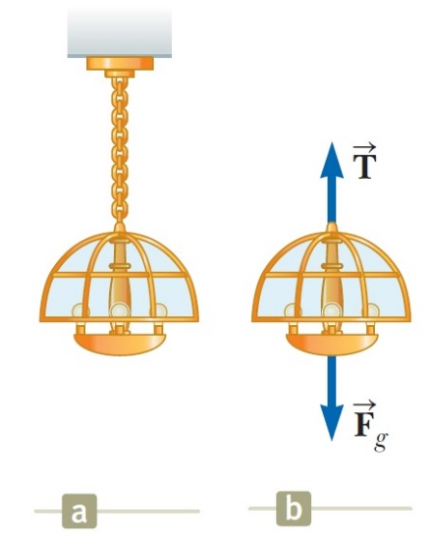
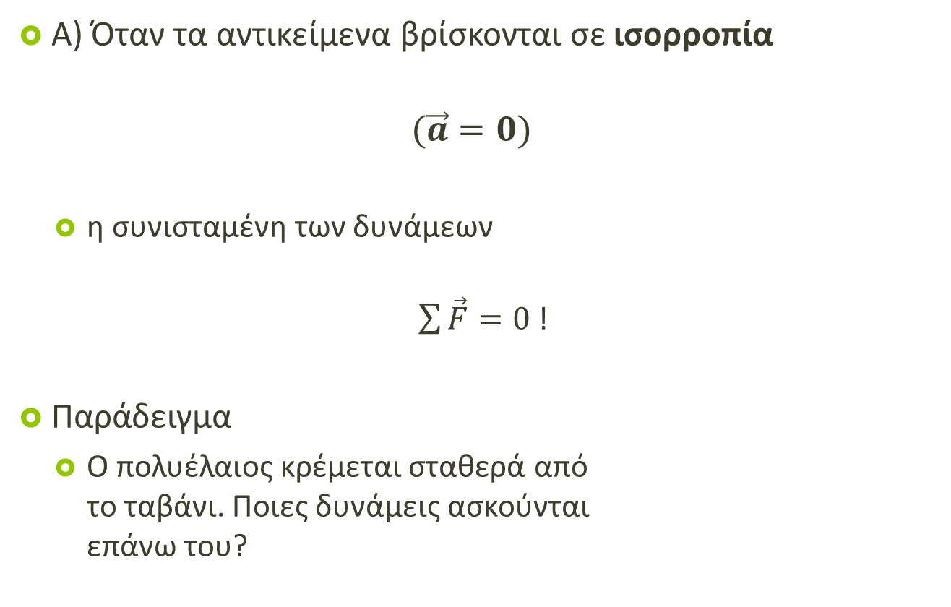
Οι Νόμοι της Κίνησης
Α) Όταν τα αντικείμενα βρίσκονται σε ισορροπία
$$(\vec{a}=0)$$
  η συνισταμένη των δυνάμεων
  $\sum{\vec{F}}=0$ !
Παράδειγμα
  Ο πολυέλαιος κρέμεται σταθερά από
  το ταβάνι. Ποιες δυνάμεις ασκούνται
  επάνω του?

Slide 29
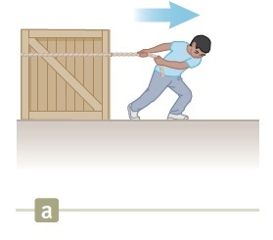
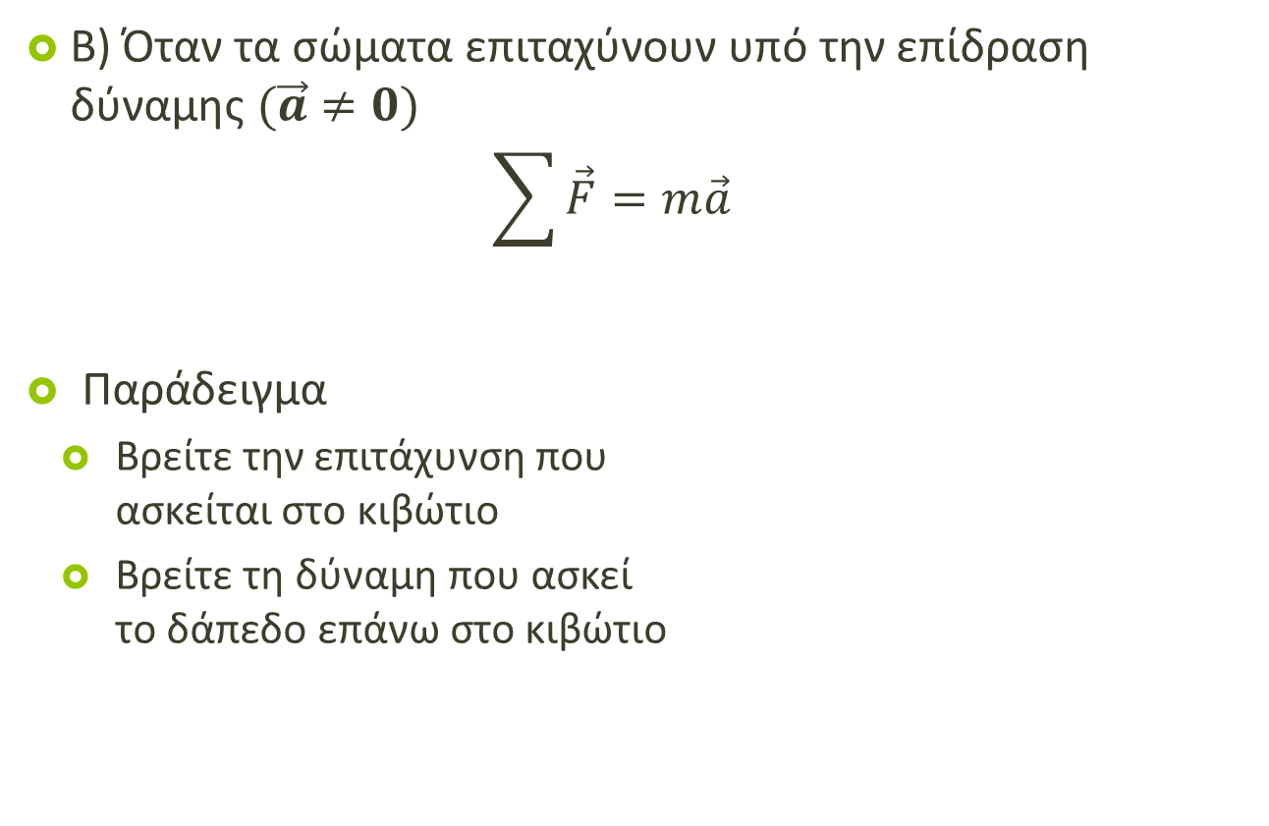
Οι Νόμοι της Κίνησης
    Β) Όταν τα σώματα επιταχύνουν υπό την επίδραση δύναμης $(\vec{a}≠0)$
      $$\sum{\vec{F}}=m\vec{a}$$
    Παράδειγμα
      Βρείτε την επιτάχυνση που
      ασκείται στο κιβώτιο
      Βρείτε τη δύναμη που ασκεί
      το δάπεδο επάνω στο κιβώτιο

Slide 30
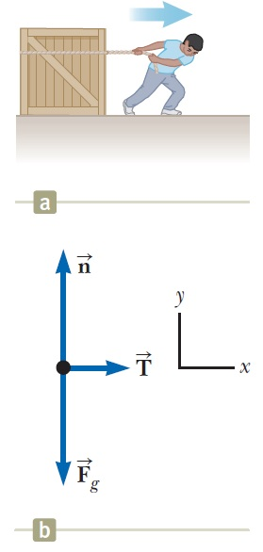
Οι Νόμοι της Κίνησης
Διάγραμμα ελεύθερου σώματος
    Παράδειγμα
      Βρείτε την επιτάχυνση που ασκείται
      στο κιβώτιο
      Βρείτε τη δύναμη που ασκεί το δάπε-
      δο επάνω στο κιβώτιο
Notes:
Αναλύουμε σε άξονες
a_x = T/m
n = F_g

Slide 31

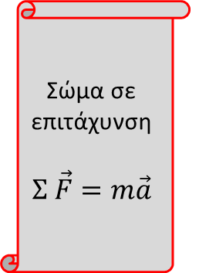


Οι Νόμοι της Κίνησης
Σώμα σε ακινησία
    Τέσσερα μοντέλα ανάλυσης της κίνησης
Κίνηση υπό σταθερή ταχύτητα
$$x_{f}=x_{i}+u_{x}t$$
Κίνηση υπό σταθερή επιτάχυνση
$u_{x_{f}}=u_{x_{i}}+a_{x}t$
$u_{x,avg}=\frac{u_{x_{i}} + u_{x_{f}}}{2}$
$x_{f}={x_{i}+u}_{x,avg}t$
$x_{f}=x_{i}+u_{x_{i}}t+ \frac{1}{2}a_{x}t^{2}$
$u_{x_{f}}^{2}=u_{x_{i}}^{2}+2a_{x}(x_{f}−x_{i})$
Σώμα σε ισορροπία
$$Σ \vec{F}=\vec{0}$$
Σώμα σε επιτάχυνση
$$Σ \vec{F}=m\vec{a}$$

Slide 32
Οι Νόμοι της Κίνησης
    Δυο σημεία που πρέπει να προσέξετε
    1) Είναι δυνατόν να έχετε διαφορετικά μοντέλα ανάλυσης σε διαφορετικές κατευθύνσεις (άξονες)
      Προηγούμενο παράδειγμα
        Ισορροπία στον άξονα y
        Επιτάχυνση στον άξονα x
    2) Είναι δυνατόν να έχετε πολλαπλά μοντέλα ανάλυσης στην ίδια κατεύθυνση (άξονα)
      Προηγούμενο παράδειγμα
        Σώμα υπό επίδραση δύναμης στον άξονα x
        Σώμα υπό επίδραση σταθερής επιτάχυνσης στον άξονα x

Slide 33
Συνεχίζεται...

